Slide 1
SERI DISKUSI PUBLIK
MENJAGA HUTAN, MENJAGA INDONESIA
16 JUNI 2022
Ir. Istanto, M.Sc.
Direktur Bina Usaha Pemanfaatan Hutan
Peran Bisnis Kehutanan dalam Mencapai FOLU Net Sink 2030
DIREKTORAT JENDERAL PENGELOLAAN HUTAN LESTARI
Notes:
To use this title animation slide with a new image simply 1) move the top semi-transparent shape to the side, 2) delete placeholder image, 3) click on the picture icon to add a new picture, 4) Move semi-transparent shape back to original position, 5) Update text on slide.

Slide 2
OUTLINE
1. PENGERTIAN & SASARAN INDONESIA’S FOLU NET SINK 2030
3. STRATEGI IMPLEMENTASI PENGELOLAAN HUTAN LESTARI MENUJU INDONESIA FOLU NET SINK 2030
2. PERAN BISNIS KEHUTANAN DALAM INDONESIA’S FOLU NET SINK 2030

Slide 3
1
PENGERTIAN & SASARAN INDONESIA’S FOLU NET SINK 2030

Slide 4
INDONESIA’S FOLU NET SINK 2030
Upaya Indonesia untuk mencapai Indonesia’s FoLU Net Sink 2030 perlu diikuti dengan alokasi lahan yang selektif dan terkontrol untuk pembangunan dalam rangka meningkatkan kesejahteraan yang adil dan merata bagi masyarakat Indonesia
FoLU Net Sink 2030 adalah sebuah kondisi yang ingin dicapai melalui penurunan emisi GRK dari sektor kehutanan dan penggunaan lahan dengan kondisi dimana tingkat serapan sama atau lebih tinggi dari tingkat emisi.
DASAR PIJAKAN :
Sustainable Forest Management
Environmental Governance
Carbon Governance

Slide 5
RUANG LINGKUP INDONESIA’S FOLU NET SINK 2030
Pengurangan Laju Deforestasi Lahan Mineral
Pengurangan Laju Deforestasi Lahan Gambut dan Mangrove
Pengurangan Laju Degradasi Hutan Lahan Mineral
Pengurangan Laju Degradasi Hutan Lahan Gambut dan Mangrove
1
2
3
4
5
Pembangunan Hutan Tanaman
6
Pengelolaan Hutan Lestari
7
Rehabilitasi Dengan Rotasi
8
Rehabilitasi Non Rotasi
Restorasi Gambut dan Perbaikan Tata Air Gambut
Rehabilitasi mangrove dan aforestasi pada kawasan bekas tambang
Konservasi Keanekaragaman Hayati
Perhutanan Sosial
9
10
11
12
Introduksi Replikasi Ekosistem, Ruang Terbuka Hijau dan Ekoriparian
Pengembangan dan Konsolidasi Hutan Adat
Pengawasan dan law enforcement dalam mendukung perlindungan dan pengamanan kawasan hutan
13
14
15

Slide 6
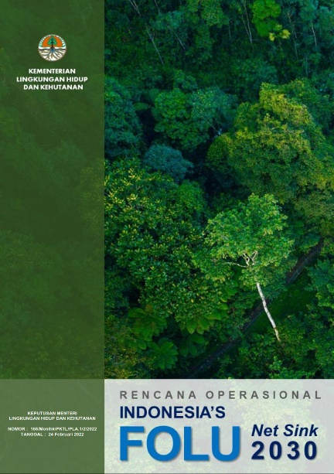
Keputusan Menteri LHK Nomor 168/2022, 24 Februari 2022
tentang Indonesia’s Forestry and Other Land Use (FoLU) Net Sink 2030 untuk Pengendalian Perubahan Iklim.
SASARAN
Sasaran yang ingin dicapai melalui implementasi Rencana Operasional Indonesia’s FOLU Net Sink 2030 tercapainya penurunan tingkat emisi gas rumah kaca sebesar 140 juta ton CO₂e pada tahun 2030
mendukung net zero emission sektor kehutanan dan guna memenuhi NDC yang menjadi kewajiban nasional Indonesia sebagai kontribusi bagi agenda perubahan iklim global, dengan memperhatikan visi Indonesia yang lebih ambisius dalam dokumen LTS-LCCR.

Slide 7
PENGELOLAAN HUTAN LESTARI
TARGET PELAKSANAAN KEGIATAN PHL UNTUK NDC-CM1 DAN LTS-LCCP
Aksi mitigasi | Luas tahun 2019 (x 1000 ha) | Target NDC-CM1 (x 1000 ha) |  |  | Target Net Sink (x 1000 ha) / LTS-LCCP
 |  | Kumulatif 2024 | Kumulatif 2030 | Sisa kuota | Kumulatif 2024 | Kumulatif 2030 | Sisa kuota
PHL-SILIN | 167¹ | 1.589 | 3.105 | 2.669 | 1.413 | 2.207 | 1.770
PHL-RIL C | 269²
Catatan: ¹Data diperoleh dari data kegiatan APHI; ²Data diperoleh dari luasan PBPH HA dengan status sertifikasi baik dan dibagi dengan periode rotasi HA. ²Sisa kuota merupakan nilai selisih antara luasan target dengan luasan yang sudah terealisasi.
Peningkatan serapan hutan sekunder, baik melalui kegiatan pengayaan maupun RIL, merupakan salah satu aksi kunci untuk sektor kehutanan dan lahan dalam mencapai target net sink.
Pada saat ketersediaan lahan mencapai kondisi saturated, dimana hampir semua lahan sudah dimanfaatkan, maka peningkatan serapan hanya dapat dilakukan melalui perluasan area pengelolaan hutan sekunder.
Target pelaksanaan kegiatan mitigasi PHL menuju net sink (LTS-LCCP) pada tahun 2030 masing-masing sebesar 3,10 juta ha dan 2,2 juta ha.
Berdasarkan laporan dari APHI dan data sertifikasi area PBPH HA, total kumulatif implementasi silvikultur intensif (SILIN) hingga tahun 2019 adalah 167 ribu ha, sedangkan estimasi total kumulatif penerapan RIL-C hingga tahun 2019 sebesar 269 ribu ha.
Penerapan kegiatan PHL yang dibutuhkan hingga tahun 2030 sebesar 2,67 juta ha untuk target NDC dan 1,77 juta ha untuk target net sink.

Slide 8
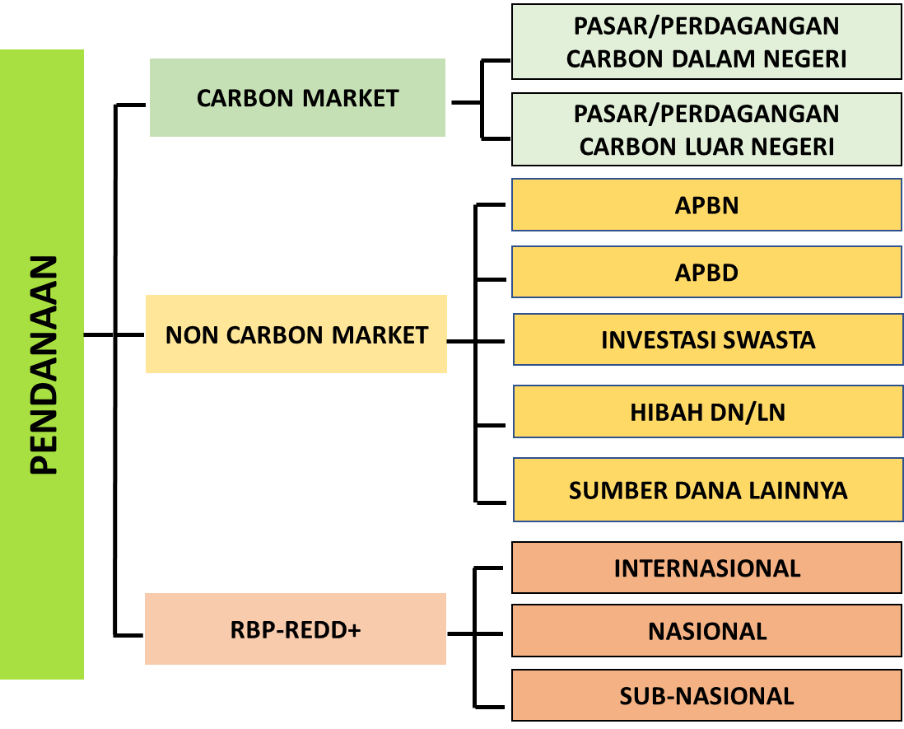
PROYEKSI KEBUTUHAN DAN SKEMA PENDANAAN
AKSI MITIGASI INDONESIA’S FOLU NET SINK 2030
AKSI MITIGASI | KEBUTUHAN PENDANAAN (TRILYUN IDR)
 | 2020-2024 | 2025-2030 | TOTAL
Deforestasi lahan mineral | 31.60 | 36.75 | 68.36
Deforestasi lahan gambut | 2.71 | 5.05 | 7.75
Degradasi lahan mineral | 13.07 | 14.79 | 27.86
Degradasi lahan gambut | 1.10 | 1.24 | 2.34
Hutan Tanaman Industri | 34.80 | 41.76 | 76.56
Pengelolaan Hutan Lestari | 0.88 | 0.49 | 1.37
Peningkatan Cadangan Karbon (Rotasi) | 3.11 | 3.73 | 6.84
Peningkatan Cadangan Karbon (Non Rotasi) | 1.47 | 1.76 | 3.23
Tata air gambut | 0.14 | 0.03 | 0.17
Restorasi gambut | 4.76 | 4.78 | 9.54
TOTAL | 93.63 | 110.39 | 204.02
RPJMN | 19.61 | n.a. | n.a.
Sumber pendanaan dari pemerintah didistribusikan akan berasal dari optimasi pendanaan di tingkat pusat (APBN) melalui instrumen green sukuk dan pasar karbon domestik (Nilai Ekonomi Karbon), dan transfer anggaran berbasis ekologi (TAPE/TAKE); optimasi pendanaan di tingkat daerah melalui instrumen Pendapatan Asli Daerah (PAD) dan obligasi hijau daerah; dan optimasi skema Result-Based Payment untuk REDD+.
Sumber pendanaan dari swasta akan diarahkan pada instrument hibah, obligasi hijau, pinjaman, ekuitas swasta, Corporate Social Responsibility (CSR), dll

Slide 9
2
PERAN BISNIS KEHUTANAN DALAM INDONESIA’S FOLU NET SINK 2030

Slide 10
Pasca Berlaku UU No. 11 Tahun 2020
REKONFIGURASI PENGELOLAAN HUTAN
HUTAN SEBAGAI SATU KESATUAN EKOSISTEM
(Landscape Management)
Ecologically Sustainable, Socially Acceptable,
Economically Feasible
Pengelolaan Landscape/SFM
KELOLA SOSIAL
KELOLA LINGKUNGAN
KELOLA EKONOMI
Persetujuan Lingkungan
PENGUATAN AKSES LEGAL MASYARAKAT
MULTIUSAHA
KEHUTANAN
PENGELOLAAN PERHUTANAN SOSIAL DAN PERIZINAN BERUSAHA

Slide 11
PBPH & MULTIUSAHA KEHUTANAN
Perizinan Berusaha Pemanfaatan Hutan yang selanjutnya disingkat PBPH adalah Perizinan Berusaha yang diberikan kepada pelaku usaha untuk memulai dan menjalankan usaha dan/atau kegiatan Pemanfaatan Hutan
Multiusaha Kehutanan adalah penerapan beberapa kegiatan usaha Kehutanan berupa usaha Pemanfaatan Kawasan, usaha Pemanfaatan Hasil Hutan Kayu dan Bukan Kayu, dan/atau usaha Pemanfaatan Jasa Lingkungan untuk mengoptimalkan Kawasan Hutan pada Hutan Lindung dan Hutan Produksi.

Slide 12
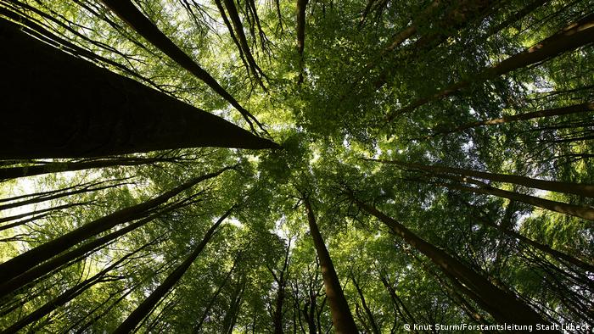
PEMANFAATAN HUTAN
Adalah kegiatan untuk memanfaatkan Kawasan Hutan, memanfaatkan jasa lingkungan, memanfaatkan Hasil Hutan Kayu dan bukan kayu, memungut Hasil Hutan Kayu dan bukan kayu serta mengolah dan memasarkan hasil Hutan secara optimal dan adil untuk kesejahteraan masyarakat dengan tetap menjaga kelestariannya.
Hutan Produksi & Hutan Lindung

Slide 13
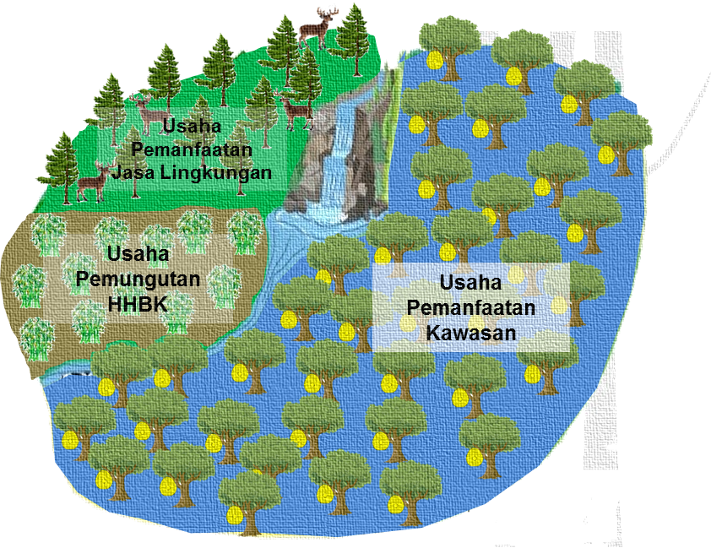
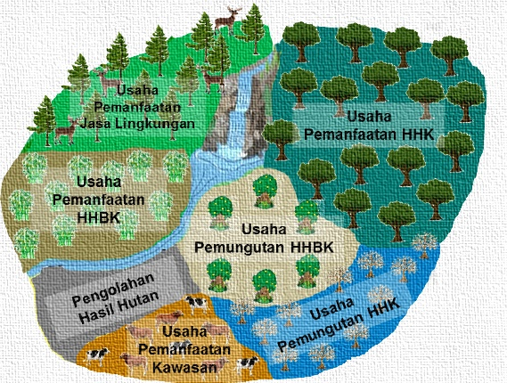
PEMANFAATAN HUTAN LINDUNG DAN HUTAN PRODUKSI
Perizinan Berusaha Melalui Multiusaha Kehutanan
di HUTAN LINDUNG
Perizinan Berusaha Melalui Multiusaha Kehutanan
di HUTAN PRODUKSI
PEMANFAATAN
HUTAN
Pemanfaatan HP & HL melalui pemberian perizinan berusaha pemanfaatan hutan;
Pada HP dapat dilakukan usaha pemanfaatan kawasan, jasling, hasil hutan kayu, hasil hutan bukan kayu s.d. Pengolahan hasil hutan.
Pada HL dapat dilakukan usaha pemanfaatan kawasan, jasa lingkungan dan usaha hasil hutan bukan kayu.
Social Forestry (Multi usaha: pemanfaatan kayu, HHBK, dan Jasling; akses legal masyarakat)
Pemanfaatan nilai lahan hutan lebih optimal

Slide 14
ARAHAN PEMANFAATAN HUTAN PRODUKSI (JUNI 2021)
HUTAN PRODUKSI (HPT, HP, HPK)
(67,61 JT HA)
Potensi sbg Carbon Pool melalui Moratorium Pemberian Izin Baru
Potensi sbg Carbon Sink melalui PERIZINAN BERUSAHA PEMANFAATAN HUTAN dengan MULTI USAHA
TELAH DIBEBANI IZIN
33,27 JT HA*
HP di P. Jawa
1,84 JT HA
BELUM DIBEBANI IZIN
32,50 JT HA
* Dibebani izin : Pemanfaatan, Penggunaan, dan atau Pengelolaan
Carbon Pool
Carbon Sink
Alokasi utk Perhutanan Sosial (PIAPS)
8,42 JT HA
Alokasi utk Reforma Agraria (TORA)
2,29 JT HA
Alokasi utk Non Kehutanan (HPK)
4,85 JT HA
Berupa Hutan Alam Primer / Gambut (PIPPIB)
9,60 JT HA
HP/HPT diluar PIPPIB
7,33 JT HA
Carbon Pool
Potensi sbg Carbon Pool melalui PERHUTANAN SOSIAL dengan MULTI USAHA
DIBERIKAN melalui PERIZINAN BERUSAHA PEMANFAATAN HUTAN Berbasis MULTI USAHA
SK Menteri LHK No: SK.4607/MENLHK-PHPL/KPHP/HPL.0/6/2021
Tanggal 28 Juni 2021

Slide 15
ARAHAN PEMANFAATAN HUTAN LINDUNG (JUNI 2021)
HUTAN LINDUNG
(29,77 JT HA)
Potensi sbg Carbon Pool melalui Moratorium Pemberian Izin Baru
Berupa Hutan Alam Primer / Gambut (PIPPIB)
5,63 JT HA
Carbon Pool
TELAH DIBEBANI IZIN
1,62 JT HA*
Hl di P. Jawa
0,67 JT HA
BELUM DIBEBANI IZIN
27,48 JT HA
Alokasi utk Reforma Agraria (TORA)
0,46 JT HA
HL pada KPH Yang Belum Disahkan RPHJP-nya
13,48 JT HA
Blok Inti
5,62 JT HA
Blok Pemanfaatn
8,38 JT HA
Alokasi utk Perhutanan Sosial (PIAPS)
2,08 JT HA
Potensi sbg Carbon Sink melalui HUTSOS dengan MULTIUSAHA
Carbon Sink
Carbon Pool
Arahan Pemanfaatan
0,21 JT HA
Potensi sbg Carbon Sink melalui PBPH dengan MULTIUSAHA
Potensi sbg Carbon Pool melalui Perlindungan Hutan
Carbon Sink
SK Menteri LHK No: SK.4607/MENLHK-PHPL/KPHP/HPL.0/6/2021
Tanggal 28 Juni 2021
DIBERIKAN melalui PERIZINAN BERUSAHA PEMANFAATAN HUTAN Berbasis MULTI USAHA

Slide 16
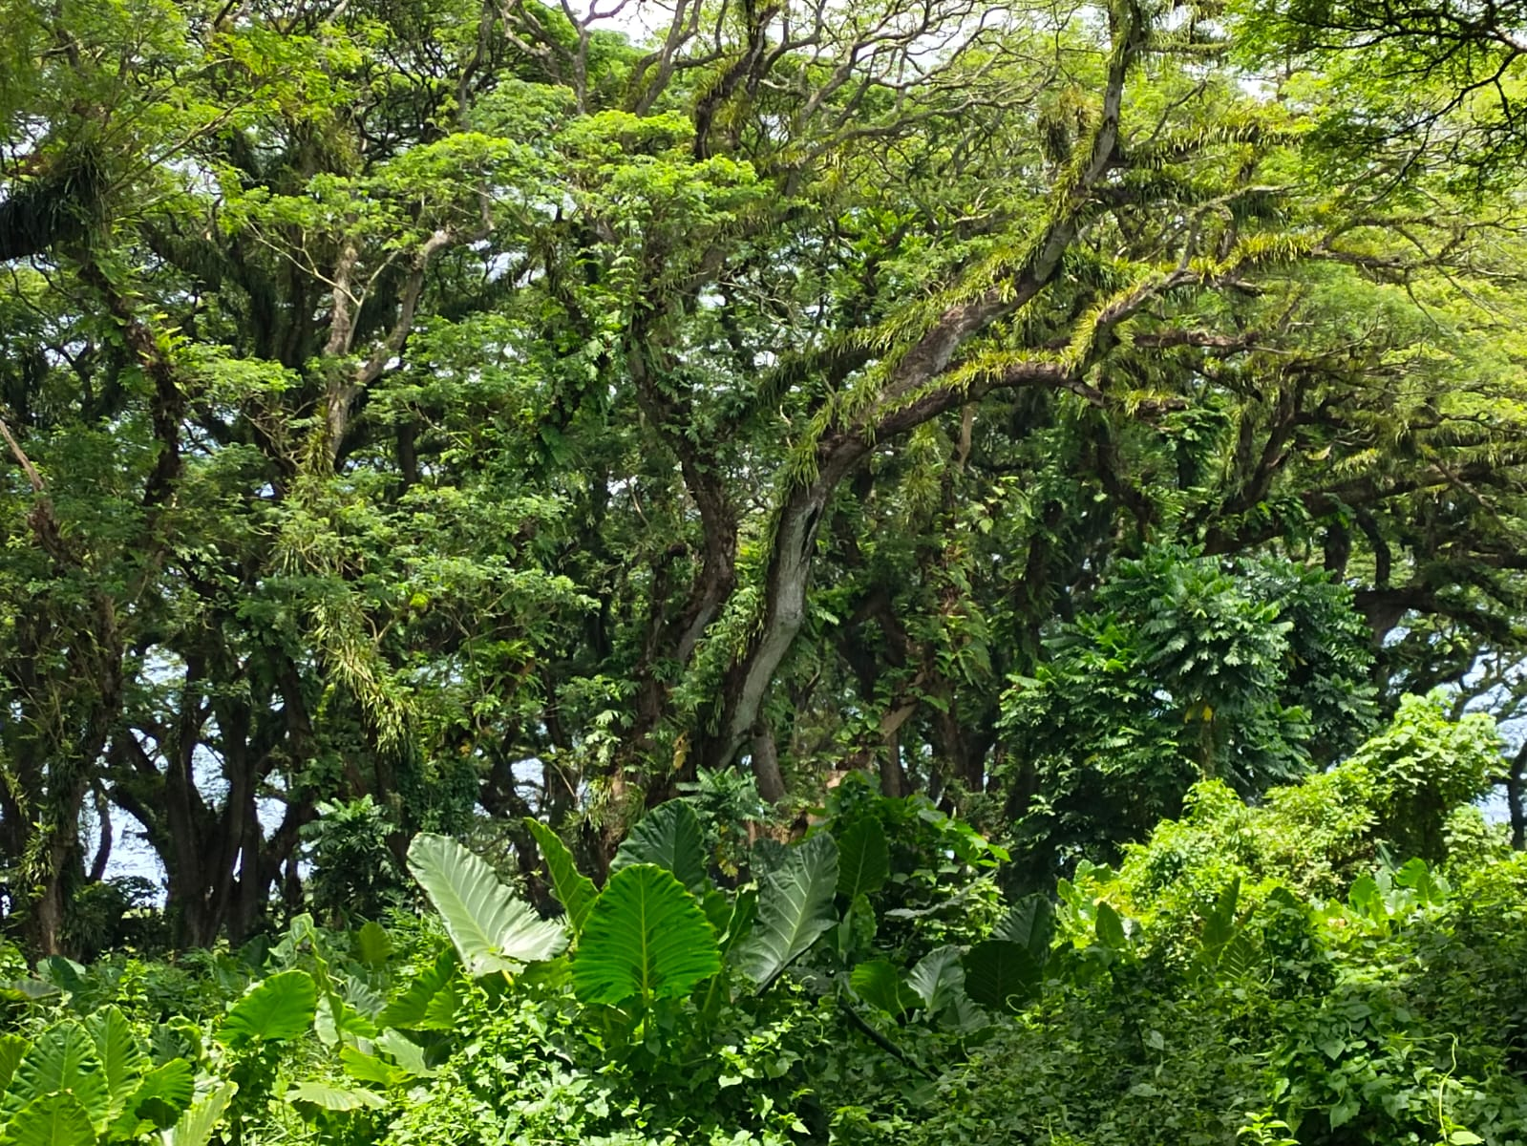
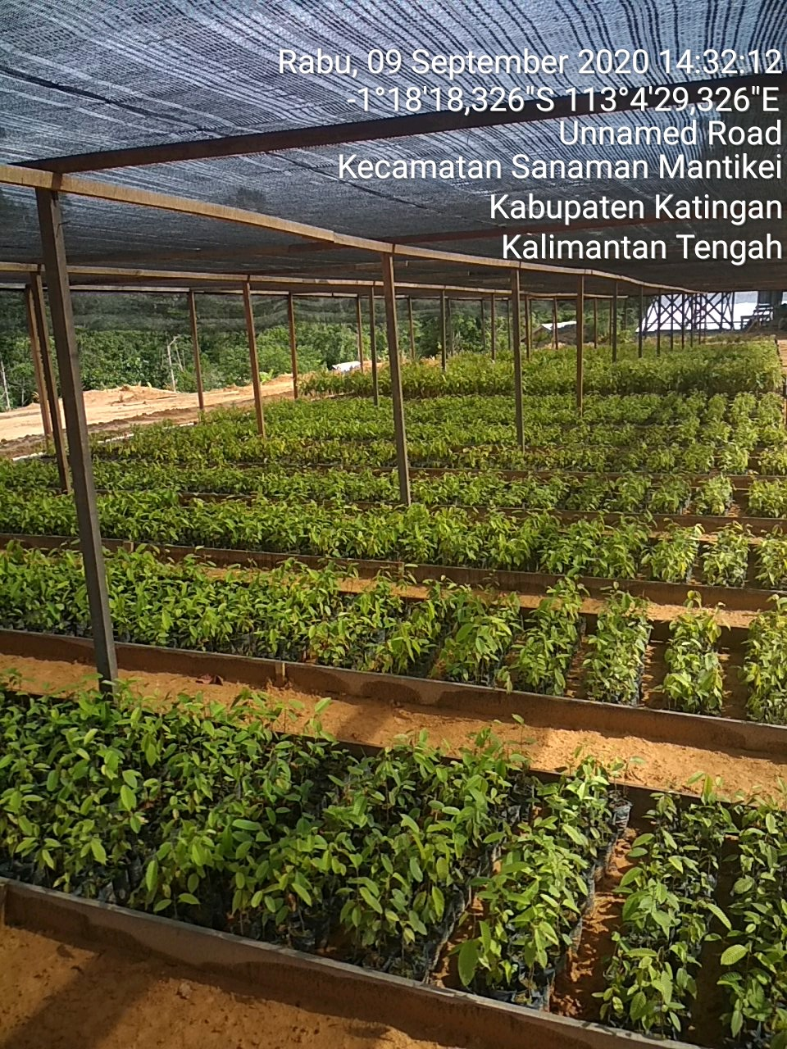
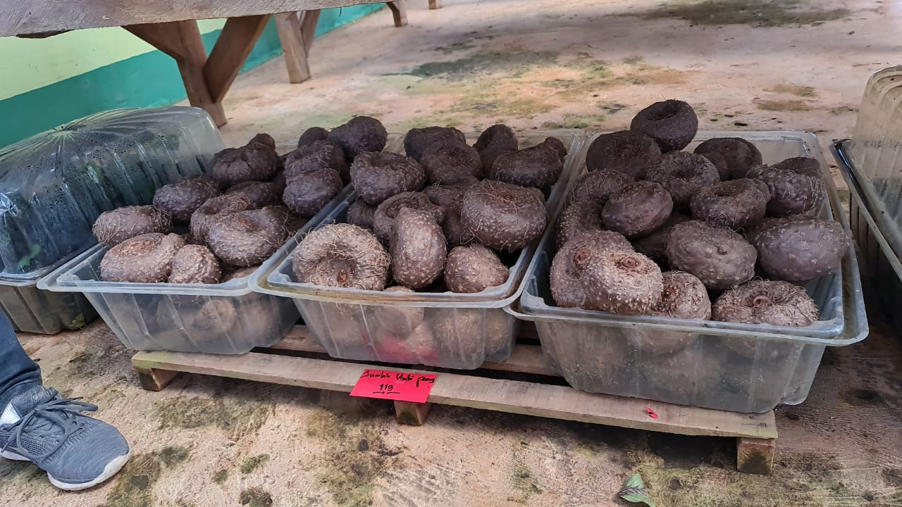
OPTIMASI KEGIATAN MULTI USAHA KEHUTANAN PADA PBPH
IUPHHK-HA:
Aktif 213 unit
Tidak aktif 44 unit
IUPHHK-HTI:
Aktif 231 unit Tidak aktif 67 unit
PEMANFAATAN
KAWASAN
01
EKOWISATA
PEMANFAATAN AREA DI BAWAH TEGAKAN
02
03
PEMANFAATAN
HASIL HUTAN
PEMANFAATAN JASA LINGKUNGAN
HHK
HHBK
PEMANFAATAN AIR
PENYERAPAN KARBON
PENYIMPANAN KARBON
Notes:
© Copyright PresentationGO.com – The free PowerPoint and Google Slides template library

Slide 17
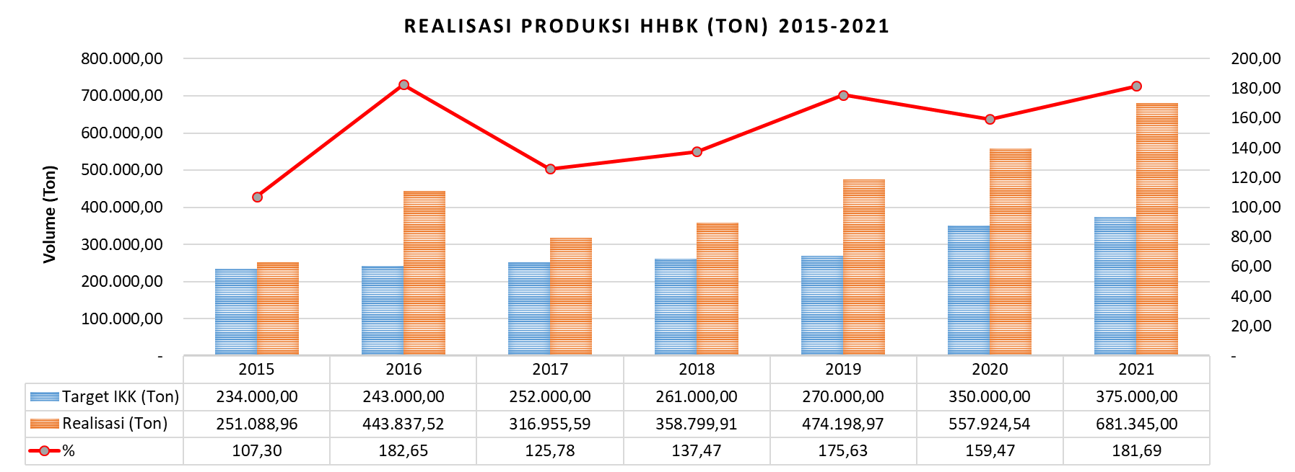
PEMANFAATAN HHBK
Proporsi per pulau
Kebijakan Multi Usaha Kehutanan HHBK untuk meningkatkan:
Produksi HHBK;
Nilai lahan hutan;
Tutupan hutan (memanfaatkan areal di bawah tegakan, pemanfaatan hasil hutan tanpa penebangan) dalam mencapai Indonesia Net Sink FOLU 2030
27,85 %
4,66 %
7,28 %
9,66 %
2,26 %
47,84 %
0,45 %
Produksi HHBK
per Des 2021:
681.345 ton
(Sumber : Satu Data Ditjen PHL)
DIREKTORAT JENDERAL PENGELOLAAN HUTAN LESTARI KEMENTERIAN LHK

Slide 18
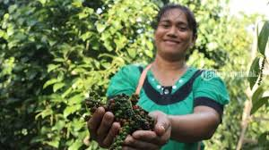
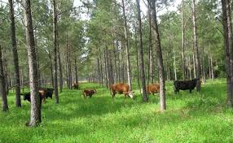
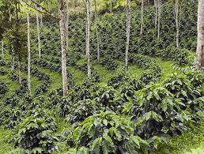
AGROFORESTRI
1. MANFAAT EKONOMI
Menjamin ketahanan pangan, meningkatkan produktivitas dan nilai ekonomi hutan produksi serta menyediakan lapangan kerja
MANFAAT
AGROFORESTRY
2. MANFAAT EKOLOGI
Meningkatkan tutupan dan kualitas hutan dalam meningkatkan daya dukung dan daya tampung lingkungan.
3. MANFAAT SOSIAL
Meningkatkan kemandirian & kesejahteraan serta kualitas hidup masyarakat dengan tetap menjaga kondisi sosial dan nilai budaya lokal
DIREKTORAT JENDERAL PENGELOLAAN HUTAN LESTARI KEMENTERIAN LHK

Slide 19
PEMANFAATAN JASA LINGKUNGAN
Pemanfaatan Jasa Lingkungan adalah kegiatan untuk memanfaatkan potensi jasa lingkungan dengan tidak merusak lingkungan dan mengurangi fungsi utamanya.
melalui kegiatan:
pemanfaatan aliran air;
pemanfaatan air;
wisata alam;
perlindungan keanekaragaman hayati;
pemulihan lingkungan; atau
penyerapan dan/atau penyimpanan karbon.

Slide 20
Dukungan Regulasi
Perpres 98 tahun 2021
tentang Penyelenggaraan Nilai Ekonomi Karbon untuk Pencapaian Target Kontribusi yang Ditetapkan Secara Nasional dan Pengendalian Emisi Gas Rumah Kaca dalam Pembangunan Nasional
“
“

Slide 21
SILIN
MENUJU PELESTARIAN DAN PENINGKATAN MANFAAT HUTAN ALAM
Teknik SILIN
Mengintegrasikan pemuliaan pohon, manipulasi lingkungan dan pengelolaan organisme pengganggu tanaman pada tegakan pohon dan lingkungannya untuk mempercepat pertumbuhan tanaman
100 BEST INNOVATIONS
MINISTRY OF RESEARCH AND TECHNOLOGY
IN 2008
MANFAAT
Meningkatkan produktivitas hutan alam sekunder sebagai pasokan industri
Membantu menyelamatkan hutan alam yang tersisa beserta fungsinya
Memperbaiki lingkungan dengan kemampuannya untuk menyerap CO2
penyiapan lahan tanaman 1 tahun tanaman 20 tahun menuju hutan alam
DAMPAK
Aspek Penyerapan Karbon
Mampu menyerap karbon hingga 250 ton C/Ha dalam kurun waktu 25 tahun, dua kali lipat dari kemampuan sistem TPTI yang hanya 115 ton C/Ha
Aspek Vegetasi
1. Teknik SILIN tidak mengubah struktur vegetasi hutan alam (menggunakan ras unggul lokal)
2. Meningkatkan nilai variabilitas genetik sebesar 12% dibandingkan dengan regenerasi alami
3. Mengurangi laju erosi tanah hingga 76% dan aliran air permukaan tanah menjadi 62%
4. Menjaga tingkat kesuburan tanah

Slide 22
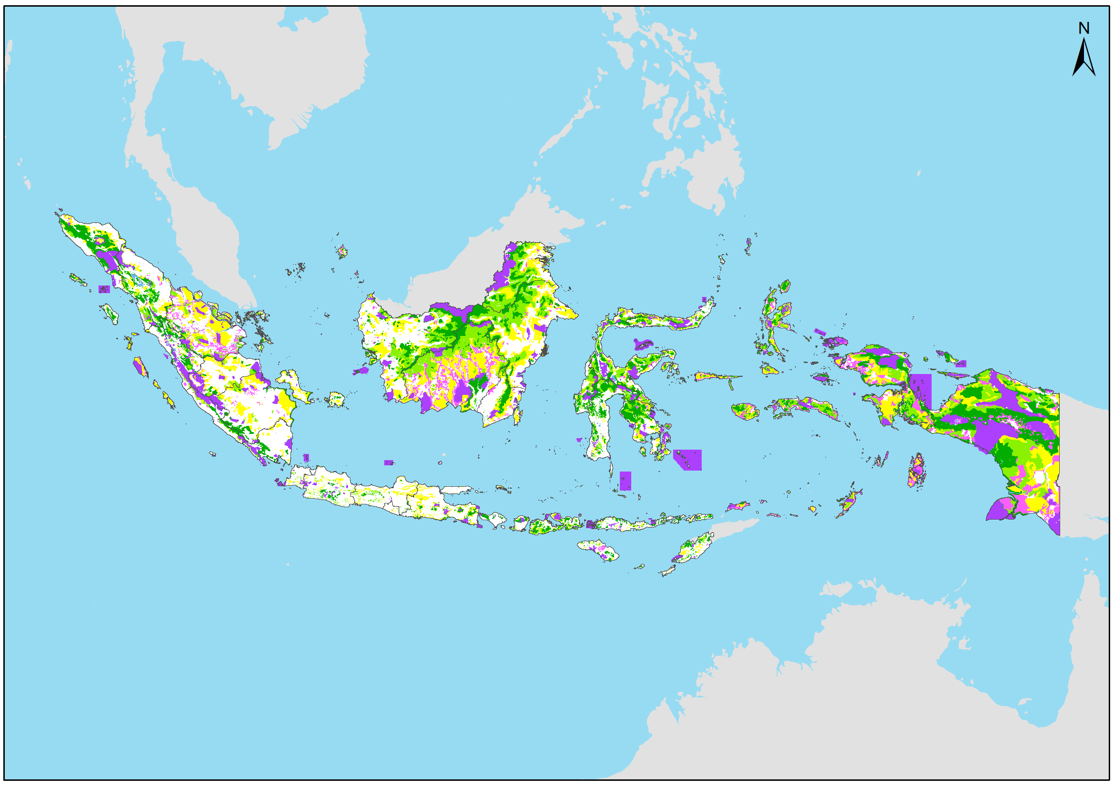
PBPH YANG MENERAPKAN
TEKNIK SILIN
Teknik SILIN telah diterapkan di 119 unit PBPH (s.d Juni 2022).
Realisasi tanaman 1999 – Juni 2022 seluas 164.730 ha.
Sebaran Pelaksana SILIN:
Kaltim 28 UM
Kaltara 10 UM
Kalbar 6 UM
Kalteng 33 UM
Kalsel 3 UM
Sulteng 1 UM
Sumut 2 UM
Sumbar 1 UM
Bengkulu 2 UM
Maluku 5 UM
Malut 5 UM
Papua 8 UM
Papua Barat 12 UM.
Riau 1 UM
Jambi 2 UM
10 UM
2 UM
1 UM
6 UM
5 UM
12 UM
1 UM
2 UM
28 UM
1 UM
33 UM
8 UM
2 UM
3 UM
5 UM

Slide 23
DAMPAK IMPLEMENTASI RIL TERHADAP EMISI CO2 & STOK KARBON HUTAN ALAM
Penerapan RIL mampu meningkatkan daya serap CO2 sebesar 1,7 kali dan meningkatkan jumlah simpanan karbon hutan sebesar 1,56 kali
Mampu meningkatkan laju penyerapan CO2 dan penyimpanan karbon hutan
Mampu menjaga penyimpanan Karbon dan mengurangi emisi CO2
Penyimpanan karbon biomassa hutan pada penebangan konvensional hanya 45%, sedangkan pada penebangan dengan RIL adalah 77%. Selain itu, RIL mampu menurunkan emisi CO2 sebesar 41%
Sasaki dkk. (2016):
Penerapan RIL di hutan alam tropis dapat menurunkan emisi CO2 sebesar 29-50% dari emisi CO2 yang disebabkan oleh deforestasi dan perubahan penggunaan lahan.
Berdasarkan hasil penelitian Elias* (2014) tentang Cadangan Karbon Hutan di Atas Permukaan Tanah pada Petak Penebangan Konvensional dan RIL di Kawasan IUPHHK PT. Inhutani II, Malinau
Guru Besar pada Fakultas Kehutanan dan Lingkungan, IPB University

Slide 24
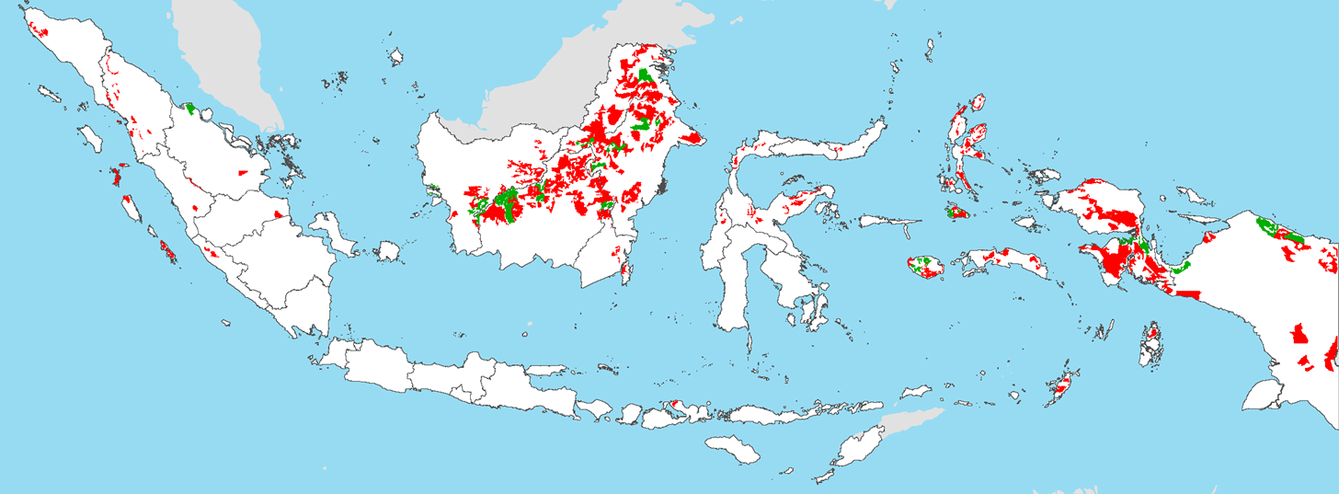
PBPH PELAKSANA RIL
Legenda:
PBPH Pelaksana RIL
PBPH Belum RIL
RIL 31 unit (63.789,40 Ha)
Belum RIL
220 unit
251
Unit PBPH

Slide 25
3
. STRATEGI IMPLEMENTASI PENGELOLAAN HUTAN LESTARI MENUJU INDONESIA FOLU NET SINK 2030

Slide 26
STRATEGI IMPLEMENTASI PENGELOLAAN HUTAN LESTARI MENUJU INDONESIA FOLU NET SINK 2030
Menyusun roadmap Multi Usaha Kehutanan dan Pemanfaatan Jasa Lingkungan;
Pendampingan berkelanjutan melibatkan pakar (akademisi) dan KLHK;
Peningkatan kapasitas SDM;
R & D berkelanjutan;
Promosi dan publikasi;
Penyusunan pedoman inventarisasi potensi dan penghitungan karbon pada PBPH;
Dukungan anggaran dari pemerintah maupun pelaksana (PBPH);
Kajian terkait insentif bagi PBPH pelaksana kegiatan pendukung Indonesia FOLU Net Sink 2030;
Koordinasi dan sinkronisasi lintas sektoral dalam mendukung Indonesia FOLU Net Sink 2030;
Mendorong pemanfaatan multi usaha kehutanan pada PBPH yang tidak aktif.

Slide 27
SIMPULAN
PBPH Multiusaha Kehutanan memberikan dukungan terhadap FOLU Net Sink 2030 dalam hal perlindungan dan peningkatan tutupan lahan, serta kelestarian hutan yang dilakukan oleh pemegang PBPH
Perlunya adanya dukungan dari semua kalangan baik Pemeritah, Organisasi Masyarakat, Pelaku Usaha, serta Akademisi, agar tercapainya FOLU Net Sink 2030

Slide 28
Terima kasih
Direktorat Jenderal Pengelolaan Hutan Lestari
https://phl.menlhk.go.id
@DitjenPHL
@DitjenPHL
@Ditjen Pengelolaan Hutan Lestari
@Ditjen Pengelolaan Hutan Lestari

